Slide 1
江苏省广播电视总台
融媒体新闻中心
申报材料

Slide 2
打头阵
做示范
组建融媒体新闻中心
加快推进广播电视媒体与新兴媒体深度融合发展
Notes:
近年来，江苏广电总台为更好地坚持新闻立台，在新闻宣传上打头阵、做示范，系统地谋划新闻创新融合的思路，组建融媒体新闻中心，从平台建设、渠道建设、内容建设和机制建设上重点突破，发挥“组合式报道+全媒体传播”优势，一方面有效应对传统广播电视新闻宣传平台的“边缘化”挑战，另一方面在新媒体平台积极发声，不断巩固提升主流媒体的传播力、引导力、影响力、公信力。

Slide 3
四个
转型
团队转型 平台转型
技术转型 体制机制转型
双头部
巩固传统媒体领域的“头部影响力”
打造互联网领域新的“头部影响力”
荔枝新闻
《江苏新时空》
《江苏新闻联播》
江苏新闻
Notes:
2020年，总台大力实施“双头部”传播战略，作为总台宣传报道的主力军，融媒体新闻中心深入推进团队转型、平台转型、技术转型、体制机制转型“四个转型”，一方面助力巩固总台在传统媒体领域的“头部影响力”，保持全国第一方阵前列位置，同时大力向互联网进军，打造互联网领域新的“头部影响力”，从而为全面提升总台的整体传播力和复合影响力作出贡献。

Slide 4
目录
contents
01
实施机构整合
05
技术再创新
02
建设荔枝云平台
06
推动全员转型
03
拓展新兴传播渠道
07
深化机制改革
04
打造融媒体内容产品

Slide 5
江苏广电总台·融媒体新闻中心
PART 01
实施
机构整合

Slide 6
实施机构整合
十九大
召开前
2016年
2020年
组建“融媒体新闻中心”
整合电视新闻、广播新闻、新媒体新闻等新闻板块
融媒体调度指挥中心
投入使用并实现常态化运转
再次调整内部架构
设立融媒体新闻一部、二部、三部、市县融媒体工作部、公共·新闻频道等业务细分版块
流程再造、人员统筹调度、考核机制调整
“你就是我，我就是你”
推动传统的新闻生产模式向一体化的融合生产模式转型
“几张皮” “一盘棋”
形成新闻报道融合传播的新格局
落实“双头部”
打造互联网领域新的“头部影响力”
Notes:
2016年总台正式组建了“融媒体新闻中心”，整合电视新闻、广播新闻、新媒体新闻等新闻板块，实现新闻融合传播的流程再造、人员统筹调度、考核机制调整等，推动传统的新闻生产模式向一体化的融合生产模式转型，努力实现“你就是我，我就是你”。十九大召开前，总台建立的融媒体调度指挥中心正式投入使用并实现常态化运转，成为全台新闻报道工作的指挥中枢和大脑，有力推动全台新闻报道从“几张皮”转变为“一盘棋”，形成了新闻报道融合传播的新格局。2020年以来，为了更好地适应媒体融合的工作要求，总台再次调整融媒体新闻中心内部架构，设立融媒体新闻一部、二部、三部、市县融媒体工作部、公共·新闻频道等业务细分版块，进一步强化编辑部功能，贯彻大采大编和互联网思维，使得融合更深入、运转更流畅。

Slide 7
江苏广电总台·融媒体新闻中心
PART 02
建设荔枝
云平台

Slide 8
内容
技术
双轮驱动
内容为王
技术驱动
Notes:
近年来，江苏广电总台为更好地坚持新闻立台，在新闻宣传上打头阵、做示范，系统地谋划新闻创新融合的思路，组建融媒体新闻中心，从平台建设、渠道建设、内容建设和机制建设上重点突破，发挥“组合式报道+全媒体传播”优势，一方面有效应对传统广播电视新闻宣传平台的“边缘化”挑战，另一方面在新媒体平台积极发声，不断巩固提升主流媒体的传播力、引导力、影响力、公信力。

Slide 9
江苏广电总台融媒体云平台
选题汇聚
内容策划
订制采集
资源调度
流程监控
全媒体报道
同步传输
上传下载
全媒体编辑
云审片
电视频道
广播频率
荔枝网、我苏网
荔枝新闻、我苏客户端
微博微信
用户互动
新闻热点分析
舆情分析
重大主题专区
新闻事件专区
智能分类推荐
关联性分析
门户网站
视频网站
微博
微信
新闻热线
地方台供稿
通讯员供稿
直播云服务
内容云服务
广告云服务
用户云运营
策划组织
融合生产
智能分析
多元发布
内容汇聚
拓展合作
荔枝云平台
Notes:
为有效推动融合发展过程中的技术难题，江苏广电总台自2014年起谋划打造的“荔枝云”平台。可以说，前文提到的新的融合生产流程的实现，正是“荔枝云”高效支撑的体现。

Slide 10
荔枝云平台
2014年
形成云平台建设的整体构想
2015年
利用承接国家课题的契机
着手建设荔枝云平台
2016年
荔枝云平台正式启用，实现常态化应用
汇聚内容汇聚、智能分析、策划组织、融合生产、多元发布、拓展合作六大基本功能，形成“多来源素材汇聚、多媒体制作生产、多渠道内容发布”的全新生产模式
Notes:
为保障融媒体新闻中心的全新生产模式，2014年，总台着力谋划媒体融合的基础性云平台，形成了云平台建设的整体构想。2015年利用承接国家课题的契机，总台将研究成果加以转化和运用，着手建设荔枝云平台。2016年，荔枝云平台正式启用，汇聚了内容汇聚、智能分析、策划组织、融合生产、多元发布、拓展合作六大基本功能，形成了“多来源素材汇聚、多媒体制作生产、多渠道内容发布”的全新生产模式，是功能接口打通、总台自主研发的云平台，真正实现了常态化应用。

Slide 11
荔枝云平台
2018年
中广联合会技术委员会
组织召开荔枝云平台项目鉴定会
专家：形成了支撑传统媒体与新兴媒体融合发展的平台化技术体系，走在了全国前列，达到了国际领先水平。
获国家广电总局
“2018年度广播影视科技创新奖突出贡献奖”
被江苏省委宣传部确定为
全省唯一县级融媒体中心技术支撑平台
2019年
Notes:
2018年10月，中广联合会技术委员会组织召开荔枝云平台项目鉴定会，鉴定委员会专家一致认为荔枝云平台完成了网络化制播全台网技术构架向融合媒体发展的云平台技术构架的整体升级，形成了支撑传统媒体与新兴媒体融合发展的平台化技术体系，走在了全国前列，达到了国际领先水平。2019年初，荔枝云平台项目获得国家广电总局“2018年度广播影视科技创新奖突出贡献奖”，并被江苏省委宣传部确定为全省唯一县级融媒体中心技术支撑平台。

Slide 12
江苏广电总台·融媒体新闻中心
PART 03
拓展新兴
传播渠道
Notes:
近年来，总台融媒体新闻中心在巩固提升广播电视传播力、影响力的同时，不失时机大力度拓展新兴传播渠道，打造了多个新媒体平台。

Slide 13
2013年 客户端上线
2019年 开启“全国化战略”
截止2020年7月
下载用户突破 2800 万
荔枝新闻
Notes:
2013年荔枝新闻客户端上线，开国内省级广电新闻客户端先河。荔枝新闻客户端作为江苏传播格局中的新媒体领军阵营和全国省级广电新闻客户端中的佼佼者，荔枝新闻自2019年开启“全国化战略”，突破行业和地域界限，全国影响力不断扩大，成为江苏媒体向全国“出圈”的探路先锋，截至2020年7月，下载用户突破2800万

Slide 14
获第二十八届中国新闻奖一等奖、指尖融媒榜最具影响力广电融媒平台、国家广电总局广播电视移动传播研究突出贡献APP等多个奖项
2019年7月至今，在索福瑞统计的全国省级台融合传播指数中，“荔枝新闻”与“荔枝视频”微博账号多次位居全国省级台账号前三
荔枝新闻
Notes:
先后获得第二十八届中国新闻奖一等奖、指尖融媒榜最具影响力广电融媒平台、国家广电总局广播电视移动传播研究突出贡献APP等多个奖项。自2019年7月至今，在索福瑞统计的全国省级台融合传播指数中，“荔枝新闻”与“荔枝视频”微博账号多次位居全国省级台账号前三。

Slide 15
2017年8月
我苏网、我苏客户端正式上线
截至2020年7月
下载突破360 万
我苏
Notes:
2017年8月，我苏网、我苏客户端正式上线，成为展示江苏、感知江苏的又一综合性网络平台。我苏网和我苏客户端深耕江苏，不断强化新媒体端的平台意识，吸引众多网友参与、互动、分享，平台的人气和黏性不断提升，逐步成为江苏各设区市和都市圈主力传播平台。截至2020年7月，我苏客户端累计下载突破360万，用户数再上新量级。

Slide 16
2017年4月
网络直播+短视频品牌“荔直播”上线
截至2020年7月
直播453场 短视频1.37万条
总点击量破135.65 亿
获江苏省新媒体运用创新奖、中国新媒体公益优秀案例、江苏网络视听新媒体十佳栏目等奖项，常驻“江苏最具影响力企鹅号”榜首。
荔直播
Notes:
2017年4月网络直播品牌“荔直播”上线。“荔直播”是总台融媒体新闻中心重磅打造的融媒体视听产品，重点聚焦省委省政府中心工作，关注社会热点、突发新闻和服务资讯。“荔直播”注重“大小屏联动，多平台融合传播”，综合运用直播、短视频、H5、图文、交互评论等新媒体手段，对新闻事件进行立体化全息式报道。目前常态进行省政府新闻发布会、“我为你而来”助力脱贫、名医问诊等系列直播和原创短视频。2018年，荔直播获江苏省新媒体应用创新奖。截至2020年7月底，“荔直播”直播453场，制作短视频1.37万条，总点击量破135.65亿。

Slide 17
网上网下同心圆
好身体
研究院
江苏新闻
评新而论
荔枝特报
头条号
快手
微信
内容转化
江苏新闻广播
荔枝新闻
零距离
原 创
抖音
荔直播
互动交流
江苏发展大会
我苏特报
影响力
新闻360
企鹅号
线索收集
荔枝视频
微博
新闻眼
......
开通社交平台账号
Notes:
此外，目前总台融媒体新闻中心的各相关频道、频率、栏目已在各大新媒体平台都开通了账号，通过官方微博、微信、客户端等社交平台与网民积极互动，征集话题和意见，吸引受众特别是年轻群体的参与和反馈，增强传播效果，积极引导网络舆论。同时在宣传内容的推送上加强与江苏各设区市和县级融媒体中心的互动，通过地市县对接群进行点对点宣传分发。

Slide 18
江苏广电总台·融媒体新闻中心
PART 04
打造融媒体
内容产品

Slide 19
打造融媒体内容产品
深入实施新闻报道融合创新工程 坚持“两个层面发力”
媒体融合的理念做广播、电视新闻
全流程融合生产
大力度策划原创新媒体内容
互联网上更强发声
01
02
Notes:
总台融媒体新闻中心深入实施新闻报道融合创新工程，坚持“两个层面发力”，一方面用媒体融合的理念做广播、电视新闻，解决传播有效性问题。突出融合创新、移动优先，将媒体融合的理念贯穿到新闻策划、制作、播出、推广中，实现全流程融合生产。同时在内容、表达、呈现、包装、主持人播报方式等每一个环节大力度创新，让听众更爱听、观众更爱看，避免“边缘化”；另一方面大力度策划推出原创新媒体内容，在互联网上发出更强声音，增强网络正能量，引领引导网络舆论。

Slide 20
2019年
“10万+”稿件
“100万+”稿件
“1000万+”稿件
5523条
454条
64条
Notes:
2019年，总台全网阅读量“10万+”的稿件达5523条，其中“100万+”稿件454条，“ 1000万+”稿件64条。

Slide 21
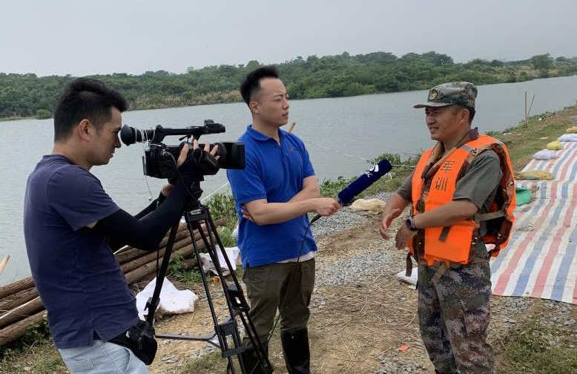
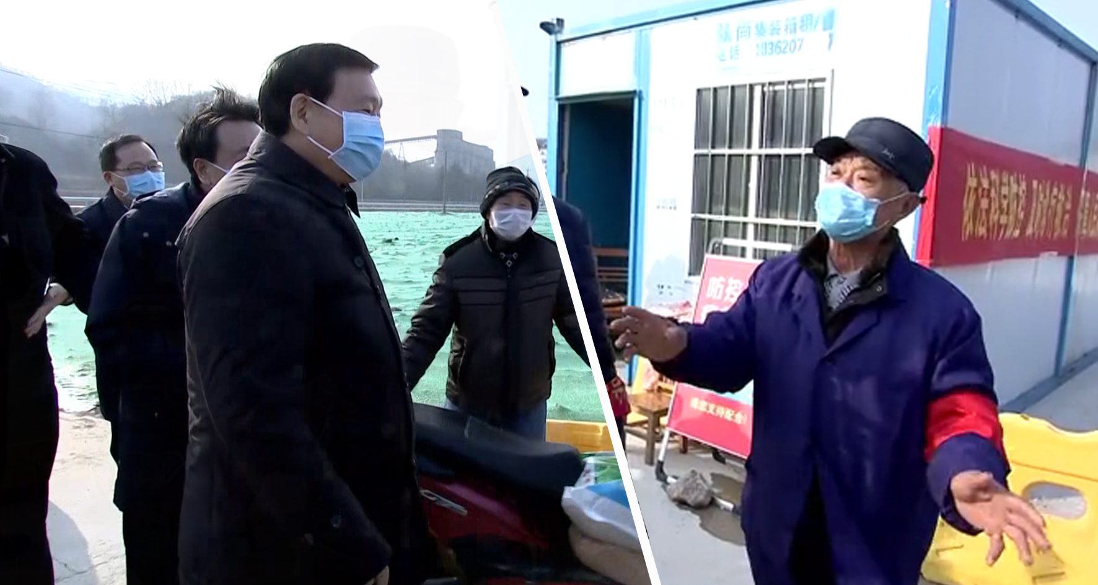
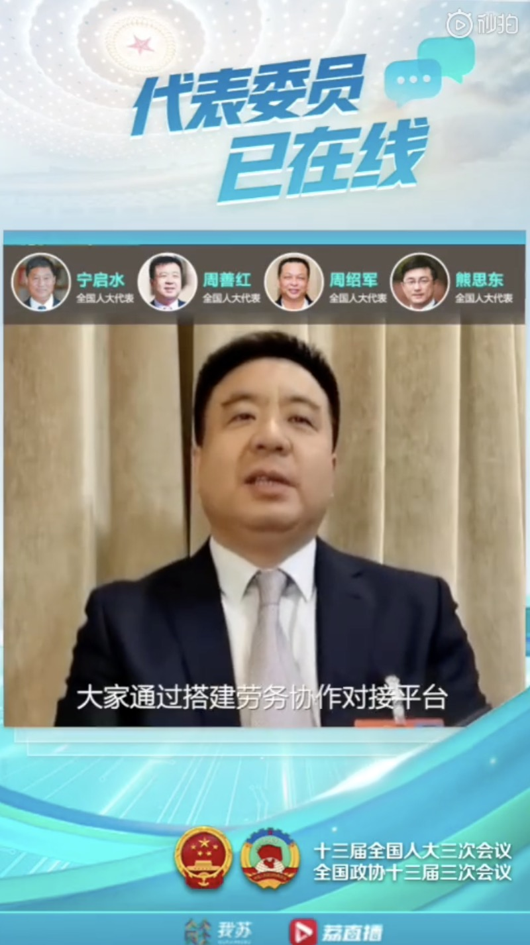
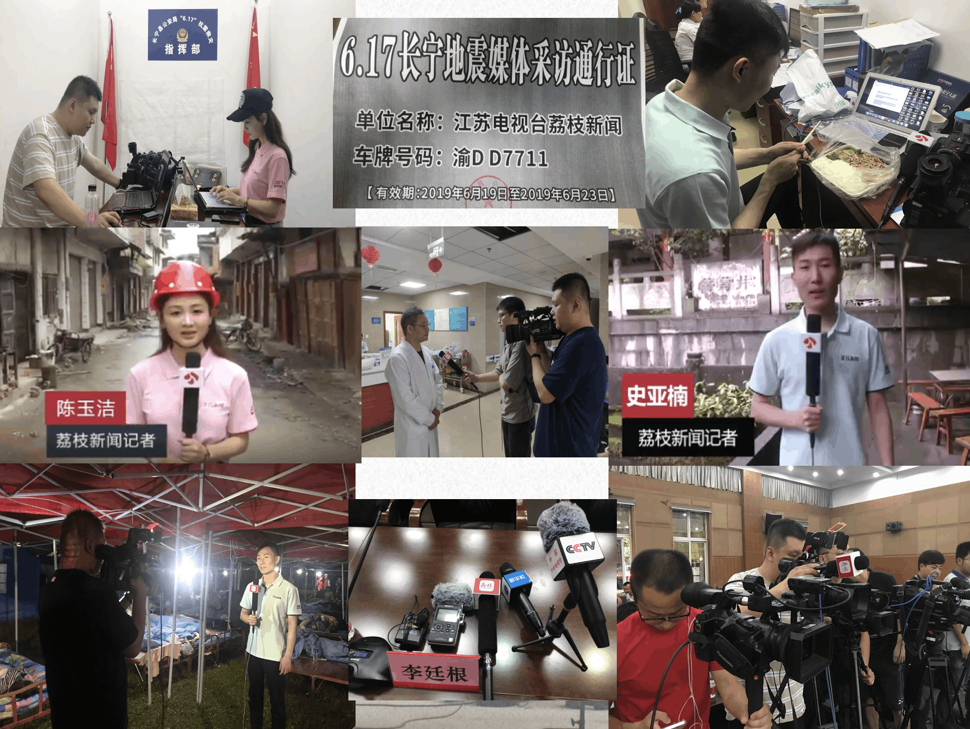
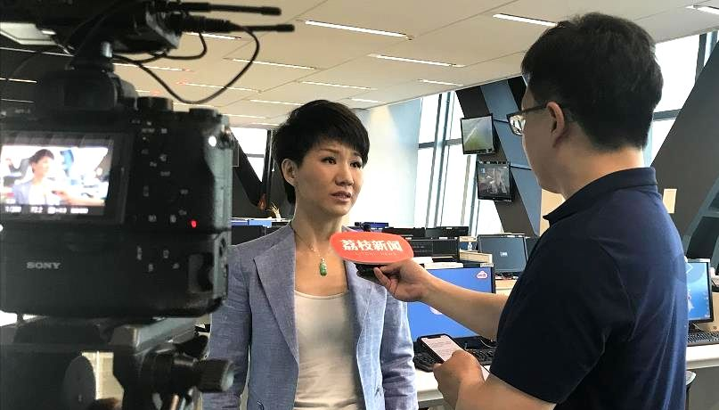

Slide 22
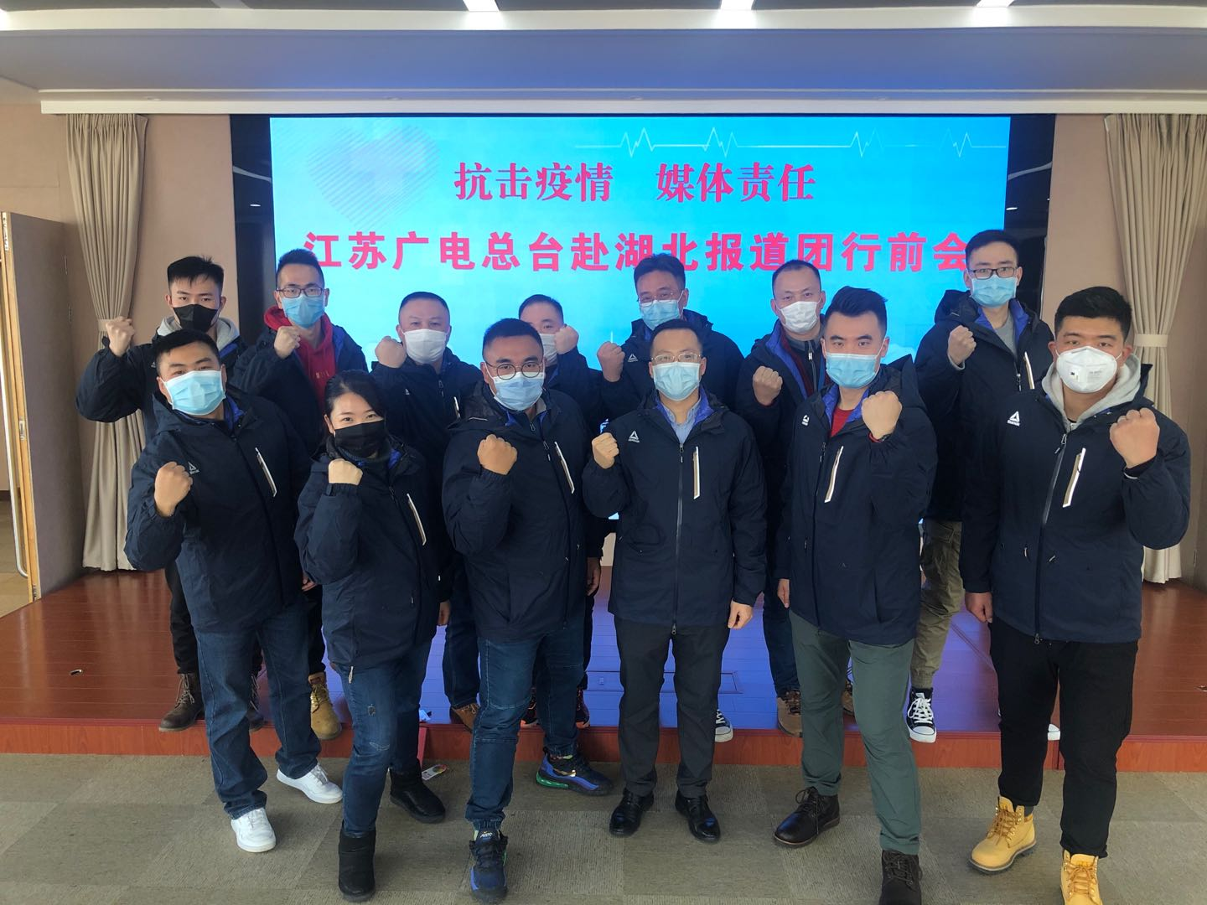
总台赴湖北报道团
发回稿件8000 多条次
点击量
超9 亿
Notes:
2020年抗击疫情报道中，总台赴湖北报道团发回稿件8000多条，点击量超9亿。

Slide 23
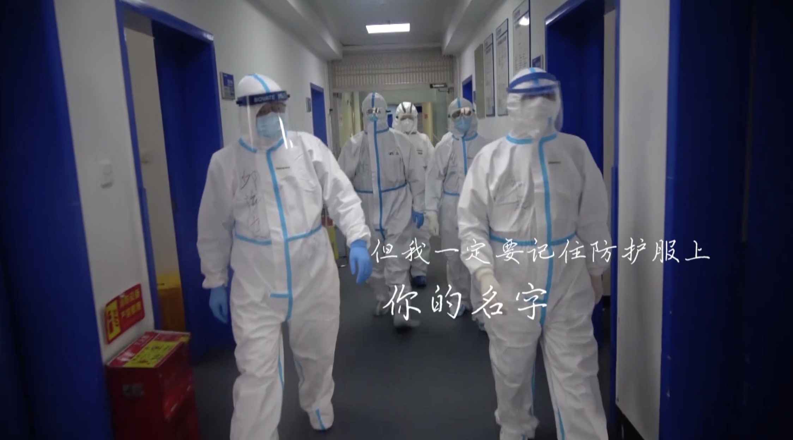
前后方团队一体化策划融媒体产品
累计播发融合稿件
7万余条次
点击量
超90亿
Notes:
总台统筹协调赴湖北的前方报道组和后方报道团队，一体化策划融媒体产品，着重发力移动端，累计播发融合稿件7万余条次，点击量超90亿，单条点击过亿的近20条。

Slide 24
总台联合省市县三级媒体
推出的互动征集
《晒出你的花式宅生活》
总点击量12.7亿
Notes:
如：全面复工之前，总台联合省市县三级媒体推出的互动征集《晒出你的花式宅生活》总点击量12.7亿，有效疏解群众居家期间的焦虑情绪，展现人们面对疫情坚决抗疫的决心和积极向上的生活态度。

Slide 25
江苏广电总台·融媒体新闻中心
PART 05
技术
再创新

Slide 26
技术再创新
致力构建“云+AI”的技术新生态
优化升级荔枝云平台功能
更好用
全面推进县级融媒体中心技术系统建设
2020年实现全覆盖，力争成为全国示范典型
Notes:
总台融媒体新闻中心致力构建“云+AI”的技术新生态，紧密跟踪云计算、人工智能、5G、大数据、区块链等技术的最新发展和应用，以技术创新带动产品创新、业务创新和模式创新。进一步优化升级荔枝云平台功能，加强从“建平台”到“用平台”的转化，推动技术团队与内容团队之间无缝对接、快速响应，同时充分发挥荔枝云平台的集成效应，全面推进我省县级融媒体中心技术系统建设，2020年实现全覆盖，力争成为全国示范典型。截止目前，县融项目组共完成50家区县县融平台建设，目前正在朝着全省县级融媒体中心实现全覆盖的目标冲刺。

Slide 27
江苏广电总台·融媒体新闻中心
PART 06
推动
全员转型

Slide 28
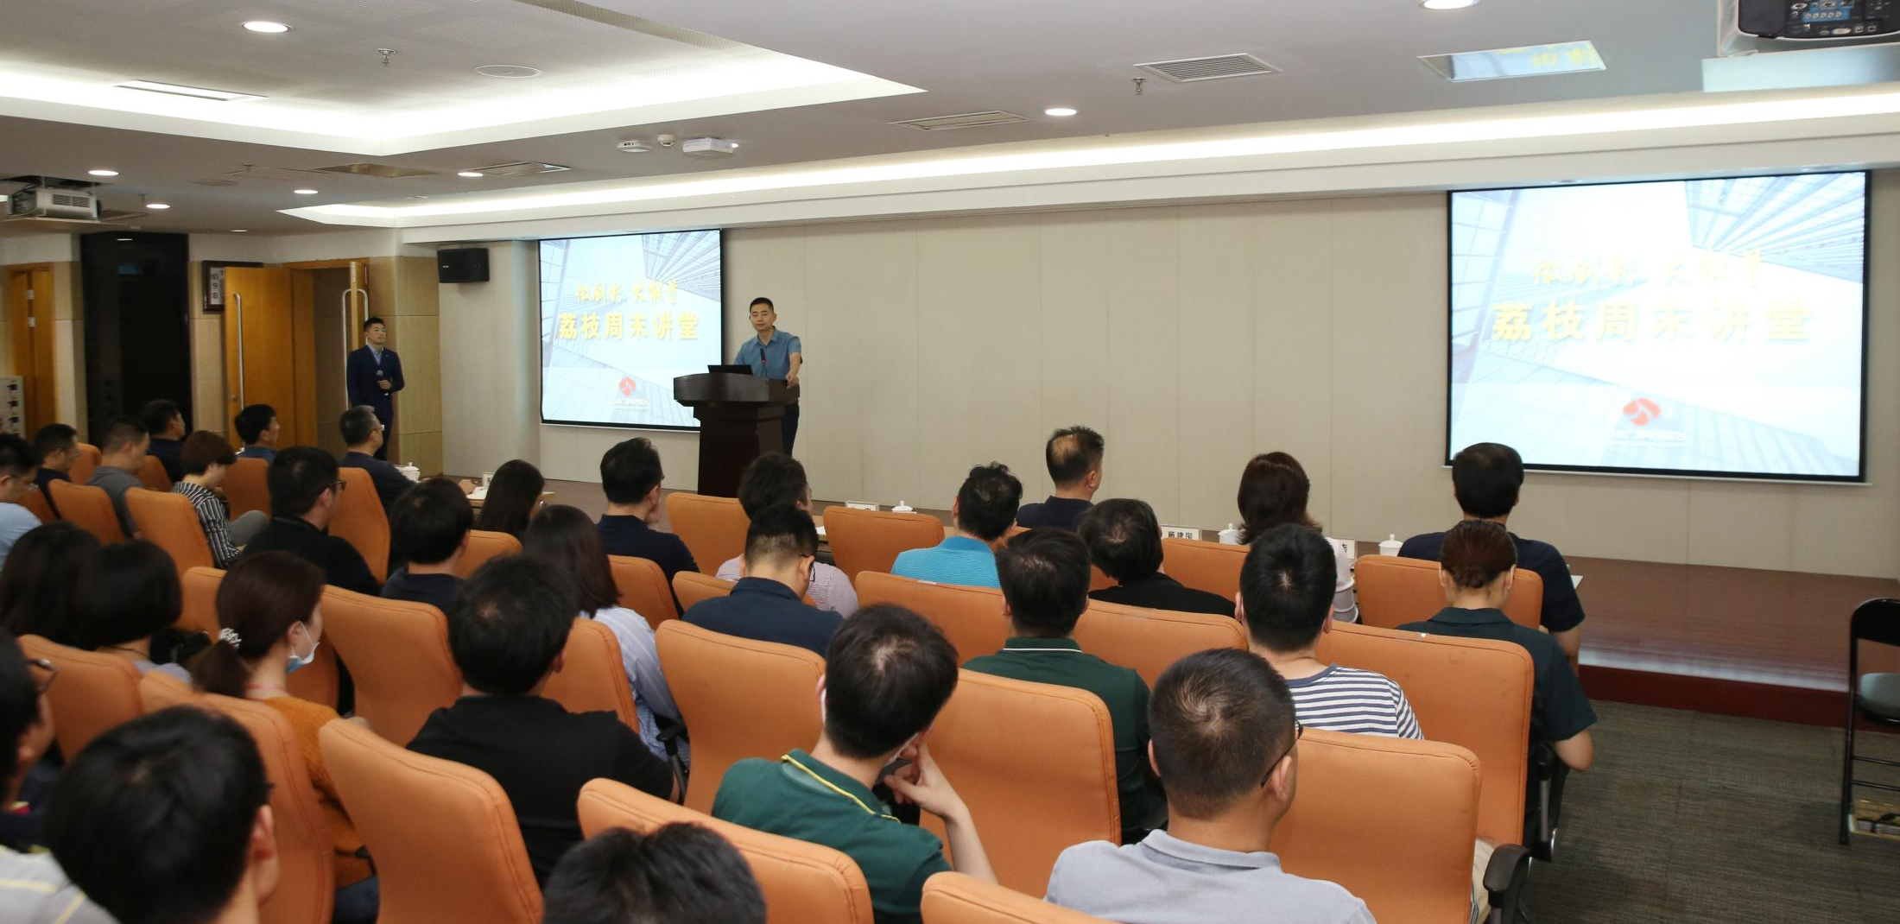
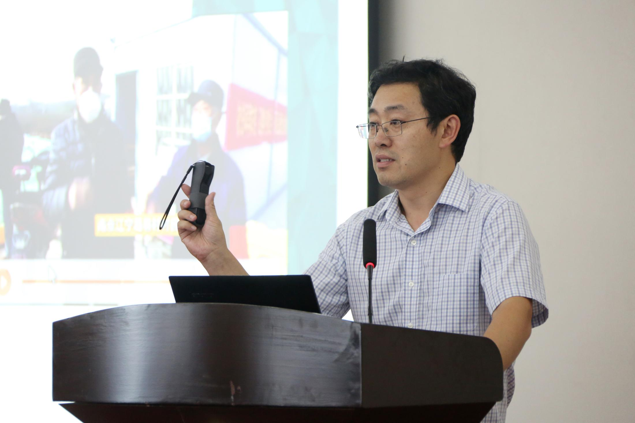
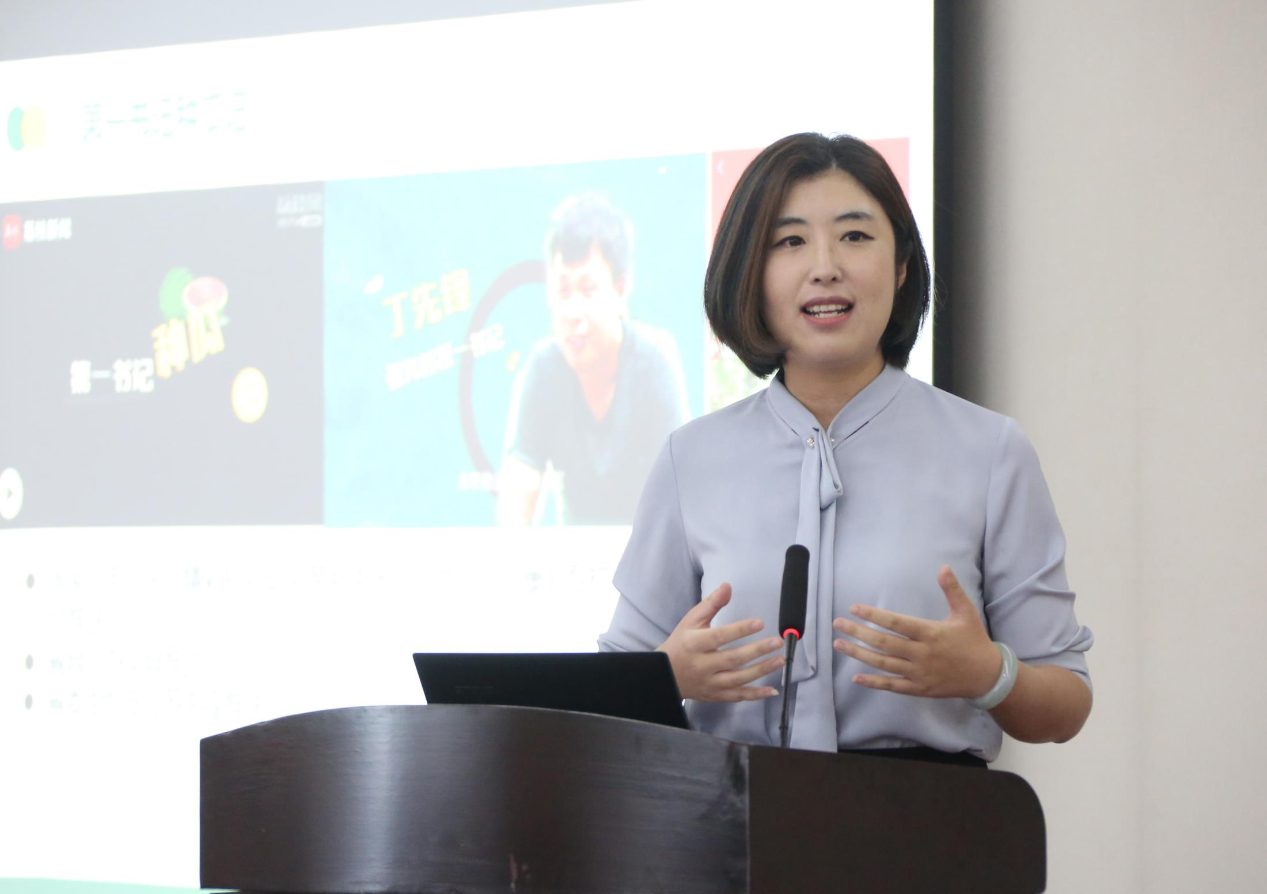
荔枝周末讲堂
Notes:
为落实“双头部”战略 ，融媒体新闻中心大力推动团队转型，构建全媒体人才队伍，全员都要转型为新媒体人。由战略规划与媒体融合研究中心牵头，总台每周五举行“荔枝周末讲堂”，邀请台内外优秀专业人员来做分享和对话，聚焦具体业务上的微创新，帮助业务人员在实操实战能力上不断提升，培养业务人员创新素养和新媒体素养，真正成为融媒体产品的行家里手。

Slide 29
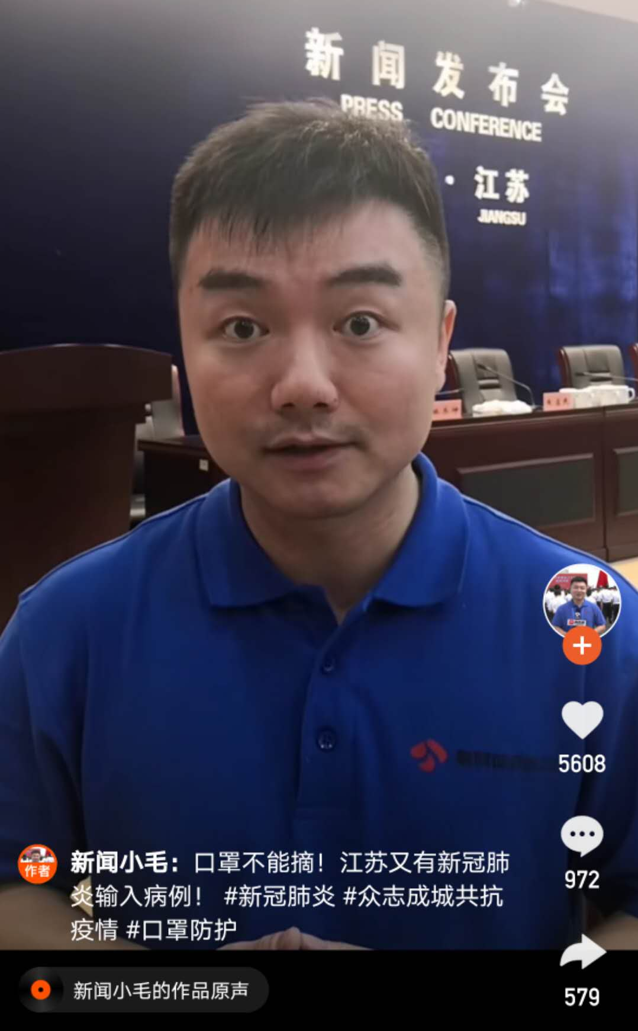
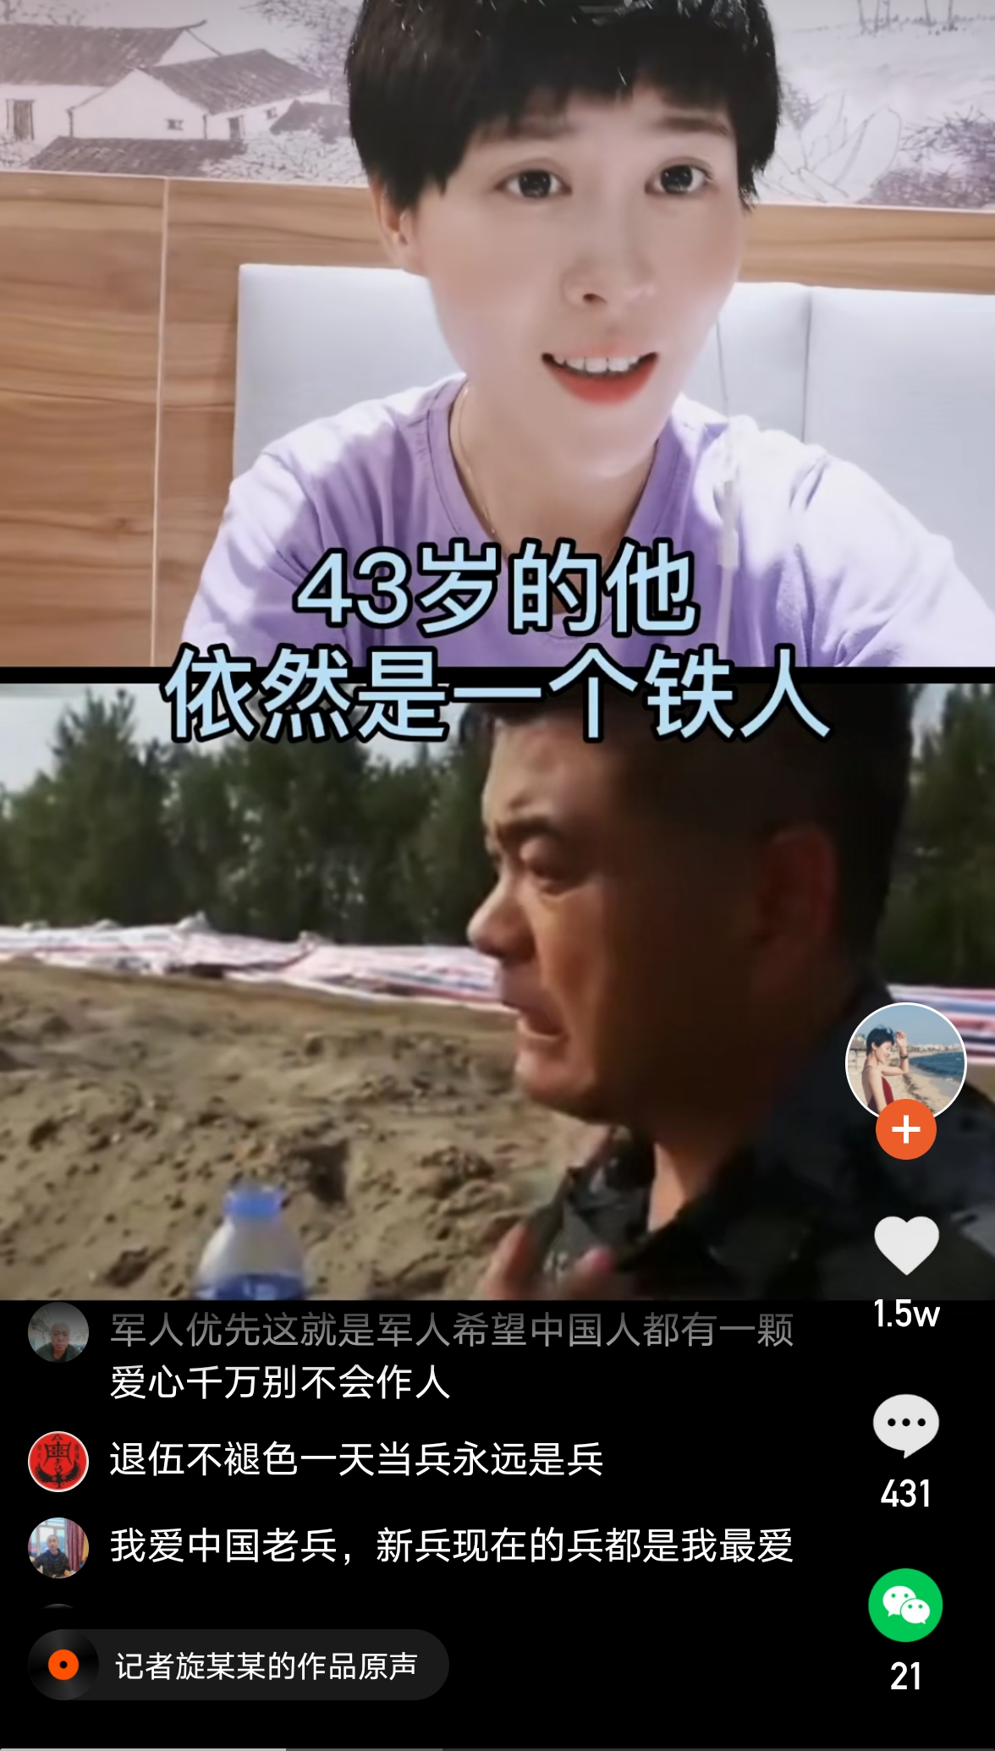
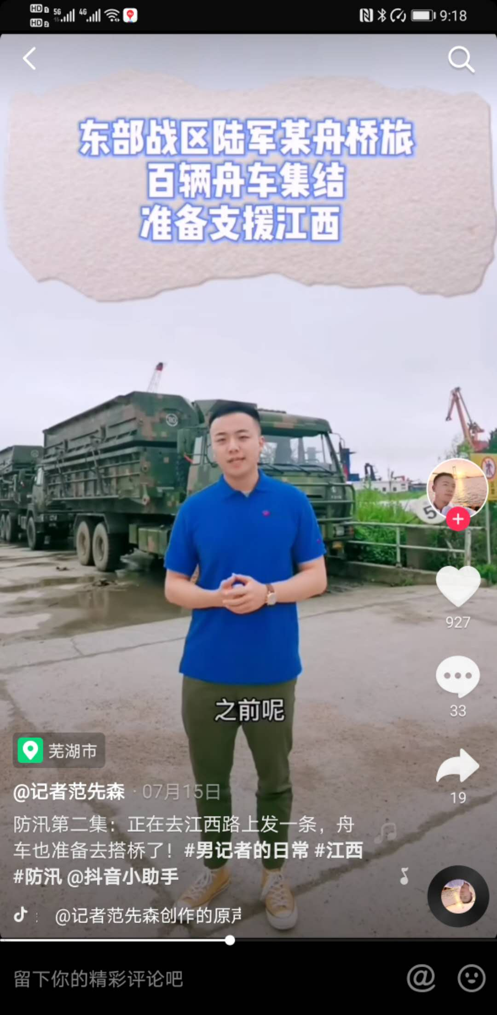
注重孵化个人类、垂直类“网红”账号
由点到面，让有个性、有专长、符合网络垂类特质的员工先行先试，开启逐梦“网红”大V征程。
Notes:
与此同时，融媒体新闻中心注重孵化个人类、垂直类“网红”账号。由点到面，让有个性、有专长、符合网络垂类特质的员工先行先试、开设抖音、快手账号，开启逐梦“网红”大V征程。

Slide 30
江苏广电总台·融媒体新闻中心
PART 07
深化
机制改革

Slide 31
深化机制改革
加大新媒体发稿考核力度
新媒体发稿权重不低于绩效薪酬总额的20%，同时推出融媒体周报、融合新闻周榜。
奖励融合传播好稿
对点击量高以及被全网推送的稿件给予相应奖励，设置“融合传播杰出员工”等奖项。
Notes:
为推进新闻的创新融合，总台融媒体新闻中心调整以往的考核评价机制，加大新媒体发稿考核力度，新媒体发稿权重不低于绩效薪酬总额的20%，同时推出融媒体周报、融合新闻周榜。为了鼓励记者主动向新媒体平台多发稿、发好稿，融媒体新闻中心对点击量高以及被全网推送的稿件给予相应奖励，并在年底的评先评优中特别设置“融合传播杰出员工”等奖项，充分发挥考核评价的引导作用，将“移动优先、融合创新”落到实处。

Slide 32
THANK YOU

